Slide 1

Romans - Righteousness Revealed & Required IX
Notes:
Font: Century Gothic
Main Title Slide: Font Size 80
Main Headings: 40-44
Main Body: 33
Bold and Italic as required
Spacing: 15
Verse numbers: 20
Hebreërs
Matthéüs
Timótheüs
Korinthiërs
Efésiërs
Númeri

Slide 2

1. ISRAEL’S past REDUCTION to the REMNANT. Rom 9
2. ISRAEL’S present RESISTANCE to the GOSPEL. Rom 10
3. ISRAEL’S future RESTORATION to the COVENANT. Rom 11

Slide 3
A. THE ISRAEL OF GOD. (11:1-29)
1. Have they been rejected? (11:1-10)
a) Remnant held. (11:1-6)
i. Fortified.
ii. Favoured.
b) Rest hardened. (11:7-10)
i. Stupefied.
ii. Stumbled.

Slide 4
A. THE ISRAEL OF GOD. (11:1-29)
2. Can they be recovered? (11:11-16)
a) Many in the future. (11:11-12)
i. Rejection.
ii. Reception.
b) Some in the present. (11:13-16)
i. Resentment.
ii. Resurrection.

Slide 5
A. THE ISRAEL OF GOD. (11:1-29)
3. Are they being replaced? (11:17-24)
a) Actual result. (11:17-22)
i. Jews cut out.
ii. Gentiles grafted in.
b) Potential reverse. (11:23-24)
i. Gentiles cut out?
ii. Jews grafted in?

Slide 6
A. THE ISRAEL OF GOD. (11:1-29)
4. Will they be restored? (11:25-29)
a) Completion in the future. (11:25-27)
i. Gentiles all in.
ii. All Israel in.
b) Contradiction in the present. (11:28-29)
i. Enemies of the Gospel.
ii. Friends of God.

Slide 7
B. THE GOD OF ISRAEL. (11:30-36)
1. His mercy - toward disobedient. (11:30-32)
a) Gentile believers. (11:30)
i. Past disobedience.
ii. Present mercy.
iii. Result of Jewish rejection.
b) Jewish unbelievers. (11:31)
i. Present disobedience.
ii. Future mercy.
iii. Result of Gentile acceptance.
c) All mankind. (11:32)
i. Locked in by God.
ii. Let in by grace.

Slide 8
B. THE GOD OF ISRAEL. (11:30-36)
2. His majesty - beyond discernment. (11:33-36)
a) Inconceivable - above our intelligence. (11:33)
i. His mind.
ii. His method.
b) Incorruptible - above our influence. (11:34-35)
i. Our advice.
ii. Our assets.
c) Inescapable - above our independence. (11:36)
i. Creation depends on Him.
ii. Credit due to Him.

Slide 9
Jesaja 54:4-10
‘Wees nie bevrees nie, want jy sal nie beskaamd staan nie; en vrees geen skande nie, want jy sal nie nodig hê om te bloos nie; maar jy sal die skande van jou jonkheid vergeet en aan die smaad van jou weduweeskap nie meer dink nie.

Slide 10
Jesaja 54:4-10
Want jou Maker is jou Man; HERE van die leërskare is sy Naam; en die Heilige van Israel is jou Verlosser. Hy sal die God van die hele aarde genoem word. Want soos ‘n verlate vrou en ‘n bedroefde van gees het die HERE jou geroep, en soos ‘n vrou uit die jeugtyd as sy versmaad was, sê jou God.

Slide 11
Jesaja 54:4-10
Vir ‘n klein oomblik het Ek jou verlaat, maar met groot ontferminge sal Ek jou vergader. In ‘n uitstorting van toorn het Ek vir ‘n oomblik my aangesig vir jou verberg, maar met ewige goedertierenheid ontferm Ek My oor jou, sê die HERE, jou Verlosser.’

Slide 12
Jesaja 54:4-10
‘Soos in die dae van Noag is dit vir My: soos Ek gesweer het dat die waters van Noag nie meer oor die aarde sou gaan nie, so het Ek gesweer dat Ek nie op jou toornig sal wees of jou sal dreig nie. Want berge mag wyk en heuwels wankel, maar my goedertierenheid sal van jou nie wyk en my vredeverbond nie wankel nie, sê die HERE, jou Ontfermer.’

Slide 13
Jesaja 54:15
‘As hulle ook die aanval begin - dit is nie uit My nie; wie jou aanval, sal oor jou val.’

Slide 14
Jesaja 54:17
‘Elke wapen wat teen jou gesmee word, sal niks uitrig nie; en elke tong wat teen jou opstaan in die gereg, sal jy weerlê. Dit is die erfdeel van die knegte van die HERE en hulle geregtigheid wat uit My is, spreek die HERE.’

Slide 15
Jesaja 60:1-5
‘Staan op, word verlig; want jou lig kom, en die heerlikheid van die HERE gaan oor jou op. Want kyk, die duisternis sal die aarde oordek en donkerheid die volke; maar oor jóu sal die HERE opgaan, en sy heerlikheid sal oor jou gesien word. En nasies sal trek na jou lig, en konings na jou stralende opgang.

Slide 16
Jesaja 60:1-5
Slaan jou oë rondom op en kyk - hulle almal kom bymekaar, hulle kom na jou toe; jou seuns kom van ver, en jou dogters word op die heup gedra. Dan sal jy dit sien en straal van vreugde, en jou hart sal ontroer en verruim word; want die rykdom van die see gaan na jou toe oor, die skatte van die nasies kom na jou toe aan.’

Slide 17
Jesaja 62:1-5
‘Ter wille van Sion sal Ek nie swyg nie en ter wille van Jerusalem nie stil wees nie, totdat sy geregtigheid uitbreek soos ‘n glans en sy heil soos ‘n fakkel wat brand. En die nasies sal jou geregtigheid sien en al die konings jou heerlikheid; en jy sal met ‘n nuwe naam genoem word wat die mond van die HERE sal noem.’

Slide 18
Jesaja 62:1-5
‘En jy sal ‘n sierlike kroon wees in die hand van die HERE en ‘n koninklike tulband in die hand van jou God. Jy sal nie meer genoem word Verlatene nie, en jou land sal nie meer genoem word Wildernis nie. Maar jy sal genoem word: my welbehae, en jou land: die getroude; want die Here het ‘n behae in jou, en jou land sal getroud wees. Want soos ‘n jonkman ‘n jongedogter trou, so sal jou kinders jou trou; en soos die bruidegom bly is oor die bruid, sal jou God oor jou bly wees.’

Slide 19
Romeine 11:1-36
‘Ek vra dan: Het God miskien sy volk verstoot? Nee, stellig nie! Want ek is ook ‘n Israeliet uit die nageslag van Abraham, van die stam van Benjamin. God het sy volk wat Hy vantevore geken het, nie verstoot nie.’

Slide 20
Romeine 11:1-36
‘Of weet julle nie wat die Skrif in die gedeelte oor Elía sê nie? hoe hy by God optree teen Israel en sê: Here, hulle het u profete gedood en u altare het hulle afgebreek, en ek het alleen oorgebly, en hulle soek my lewe! Maar wat sê die Godspraak aan hom? Ek het vir Myself sewe duisend manne laat oorbly wat die knie voor Baäl nie gebuig het nie. Net so is daar dan ook in die teenwoordige tyd ‘n oorblyfsel, ooreenkomstig die verkiesing van die genade.’

Slide 21
Romeine 11:1-36
‘En as dit deur genade is, dan is dit nie meer uit die werke nie; anders is die genade geen genade meer nie. En as dit uit die werke is, dan is dit nie meer genade nie; anders is die werk geen werk meer nie.’

Slide 22
Romeine 11:1-36
‘Wat dan? Wat Israel soek, dit het hy nie verkry nie; maar die uitverkorenes het dit verkry en die ander is verhard. Soos geskrywe is: God het hulle gegee ‘n gees van diepe slaap, oë om nie te sien nie en ore om nie te hoor nie, tot vandag toe. En Dawid sê: Laat hulle tafel vir hulle wees ‘n vangnet en ‘n strik en ‘n struikelblok en ‘n vergelding. Laat hulle oë duister word om nie te sien nie, en buig hulle rug vir altyd krom.’

Slide 23
Romeine 11:1-36
‘Ek vra dan: Het hulle miskien gestruikel om te val? Nee, stellig nie! Maar deur hulle val het die saligheid tot die heidene gekom om hulle jaloers te maak.’

Slide 24
Romeine 11:1-36
‘En as hulle val die rykdom van die wêreld is en hulle tekort die rykdom van die heidene, hoeveel te meer sal hulle volheid dit nie wees nie! Want aan julle heidene sê ek: Vir sover as ek ‘n apostel van die heidene is, verheerlik ek my bediening as ek tog maar net my eie volk jaloers kan maak en sommige uit hulle kan red!’

Slide 25
Romeine 11:1-36
‘Want as hulle verwerping die versoening van die wêreld is, wat sal hulle aanneming anders wees as lewe uit die dode? En as die eerstelinge heilig is, dan die deeg ook; en as die wortel heilig is, dan die takke ook.’

Slide 26
‘If their falling out initiated this worldwide coming together, their recovery is going to set off something even better: mass homecoming! If the first thing the Jews did, even though it was wrong for them, turned out for your good, just think what’s going to happen when they get it right!’

Slide 27
Romeine 11:1-36
‘En as sommige van die takke afgebreek is, en jy wat ‘n wilde olyfboom was, onder hulle ingeënt is en deel gekry het aan die wortel en die vettigheid van die olyfboom, moet dan nie teen die takke roem nie; en as jy roem dit is nie jy wat die wortel dra nie, maar die wortel vir jou. Jy sal dan sê: Die takke is afgebreek, sodat ek ingeënt kon word. Goed! Deur ongeloof is hulle afgebreek, maar jy staan deur die geloof. Moenie hoogmoedig wees nie, maar vrees.’

Slide 28
Romeine 11:1-36
‘Want as God die natuurlike takke nie gespaar het nie, sal Hy miskien jou ook nie spaar nie. Let dan op die goedertierenheid en die gestrengheid van God:…’

Slide 29
Romeine 11:1-36
‘…gestrengheid oor die wat geval het, maar goedertierenheid oor jou as jy in die goedertierenheid bly; anders sal jy ook afgekap word.’

Slide 30
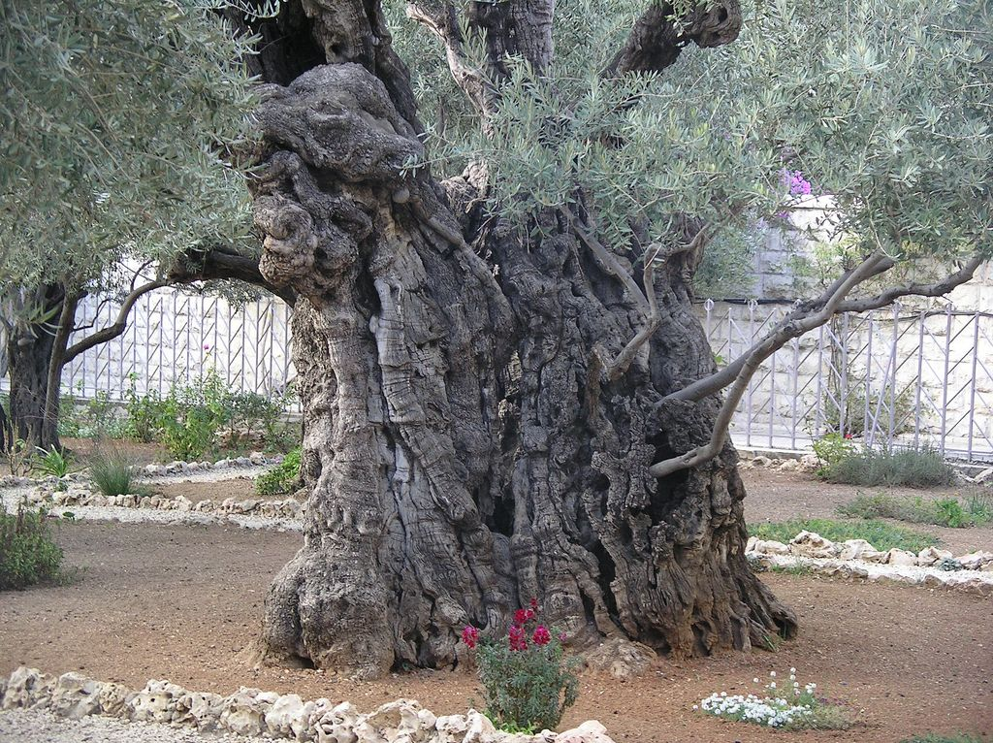

Slide 31
Romeine 11:1-36
‘Maar ook hulle sal, as hulle nie in die ongeloof bly nie, ingeënt word; want God is magtig om hulle weer in te ent. Want as jy afgekap is van die olyfboom wat van nature wild was, en teen die natuur op die mak olyfboom ingeënt kan word, hoeveel te meer kan hulle dan wat dit van nature is, op hul eie olyfboom ingeënt word?’

Slide 32
Romeine 11:1-36
‘Want ek wil nie hê, broeders, dat julle hierdie verborgenheid nie moet weet nie, sodat julle nie eiewys mag wees nie:…’

Slide 33
Romeine 11:1-36
‘…dat die verharding ten dele oor Israel gekom het totdat die volheid van die heidene ingegaan het; en so sal die hele Israel gered word, soos geskrywe is: Die Verlosser sal uit Sion kom en sal die goddelooshede van Jakob afwend; en dit is van my kant die verbond met hulle as Ek hulle sondes wegneem.’

Slide 34
Romeine 11:1-36
‘Wat die evangelie betref, is hulle wel vyande ter wille van julle; maar wat die uitverkiesing betref, bemindes ter wille van die vaders. Want die genadegawes en die roeping van God is onberoulik.’

Slide 35
Romeine 11:1-36
‘Want soos julle ook vroeër aan God ongehoorsaam was, maar nou barmhartigheid ontvang het deur hulle ongehoorsaamheid, so het hulle ook nou ongehoorsaam geword deur die barmhartigheid aan julle, sodat hulle ook barmhartigheid kan ontvang. Want God het hulle almal in die ongehoorsaamheid ingesluit om vir almal barmhartig te kan wees.’

Slide 36
Romeine 11:1-36
‘o Diepte van die rykdom en wysheid en kennis van God! Hoe ondeurgrondelik is sy oordele en onnaspeurlik sy weë! Want wie het die gedagte van die Here geken, of wie was sy raadsman gewees? Of wie het eers iets aan Hom gegee, dat dit hom vergeld moet word?’

Slide 37
Romeine 11:1-36
‘Want uit Hom en deur Hom en tot Hom is alle dinge. Syne is die heerlikheid tot in ewigheid.

Slide 38
Romans - Righteousness Revealed & Required IX
Notes:
Font: Century Gothic
Main Title Slide: Font Size 80
Main Headings: 40-44
Main Body: 33
Bold and Italic as required
Spacing: 15
Verse numbers: 20
Hebreërs
Matthéüs
Timótheüs
Korinthiërs
Efésiërs
Númeri

